Slide 1

VLASTIVĚDA vypracovala: Mgr. Kateřina SÁLOVÁ
ZŠ a MŠ MALÝ ÚJEZD
VY_32_INOVACE_02_Vl_DOBA KAMENNÁ

Slide 2
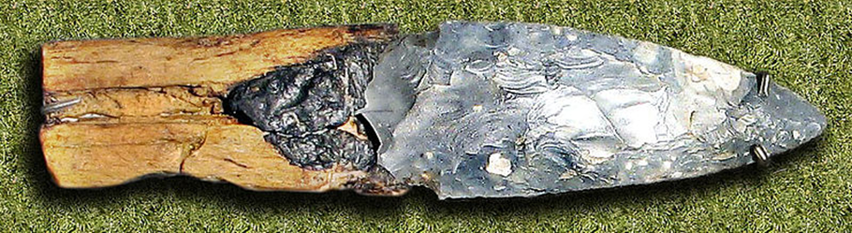
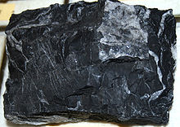
DOBA KAMENNÁ
lidé využívali kámen na výrobu nástrojů
kámen PAZOUREK a BULIŽNÍK se používaly jako nástroje na řezání a jako zbraně
PAZOUREK
BULIŽNÍK

Slide 3
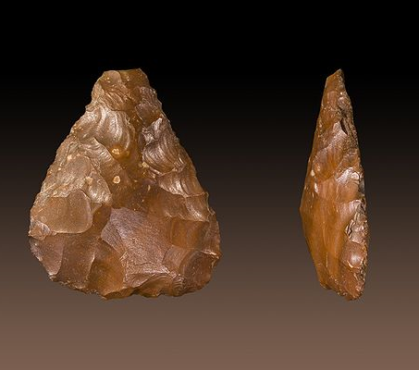
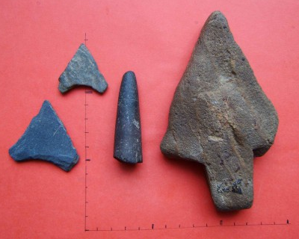
nejznámějším nástrojem byl PĚSTNÍ KLÍN používaný jako zbraň, ale také jako pracovní nástroj
kromě toho existovaly VYBRUŠOVANÉ HROTY k oštěpům a šípům a pestrá škála škrabek, které usnadňovaly zpracování kůží a potravin.

Slide 4
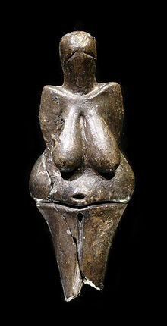
VĚSTONICKÁ VENUŠE
KERAMICKÁ SOŠKA nahé ženy vyrobená z pálené hlíny
pochází z období 29 000 – 25 000 př. n. l.
byla nalezena mezi DOLNÍMI VĚSTONICEMI a PAVLOVEM
je 11,5 cm vysoká a 4,3 cm široká
materiál, který byl k její výrobě použit, je pravděpodobně směsí HLÍNY a VÁPENCE

Slide 5
ZDROJE:
http://cs.wikipedia.org
http://obrazky.cz/
http://www.jakubalpravek.estranky.cz/fotoalbum/

